Slide 1
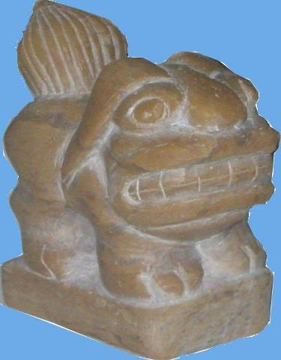
Подготовил ученик 7 « Б» класса МБОУ СОШ №1 г.Шагонара Тугаржап
Ай-Хаан
учитель Бичел-оол Ш. Х.

Slide 2
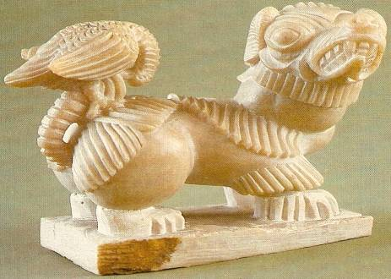
(Дословный перевод Лев-собака)

Slide 3
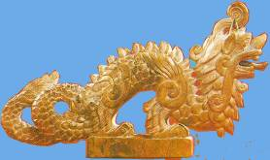
Эти существа в древности сторожили жилище наших предков от нечистых сил, сглаза и болезней.
Поднимали дух и придавали уверенность хозяевам.

Slide 4
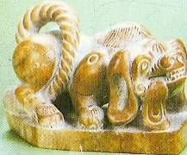

Slide 5
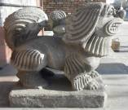
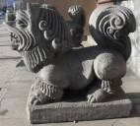
Изучить художественное наследие по камнерезному искусству Тувы;
Разработать этапы проекта;
Сделать из двух разных видов камней «Арзылан-ыт», так как это существо парное.

Slide 6
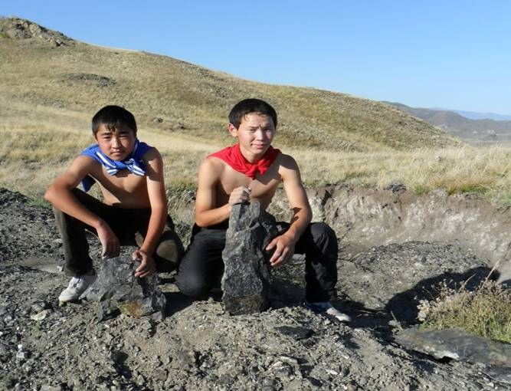
Notes:
Месторождение серпентинита (Гора Аргалыкты у поселка Арыг-Узуу).

Slide 7
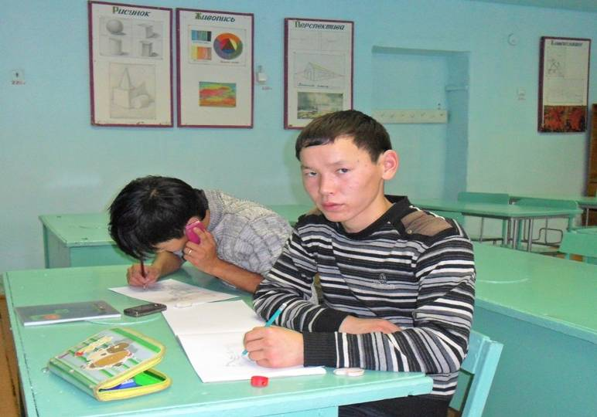

Slide 8
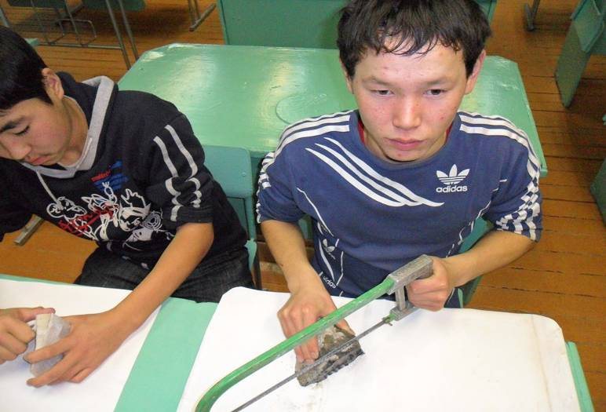

Slide 9
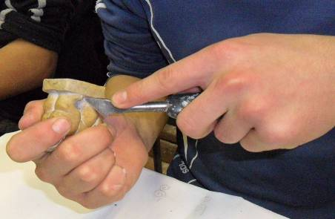
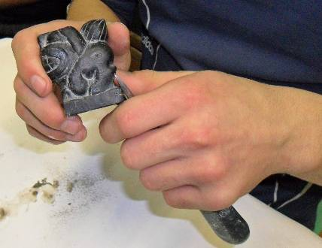

Slide 10
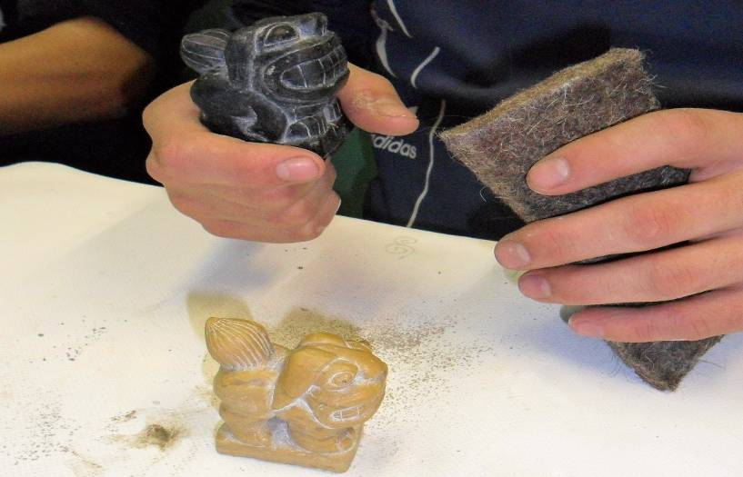

Slide 11
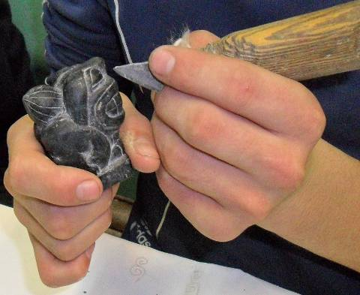
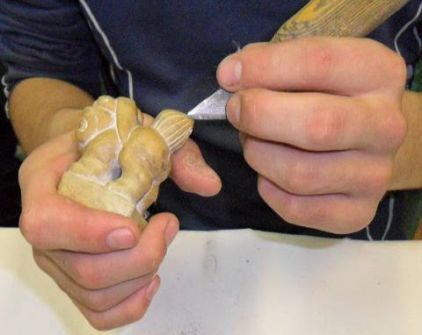

Slide 13
Анализ данной работы;
Участите в различных конкурсах кожуунного и республиканского уровня;
Собирание своих авторских работ.

